Slide 1

Мета та завдання маркетинг-логістики
.

Slide 2

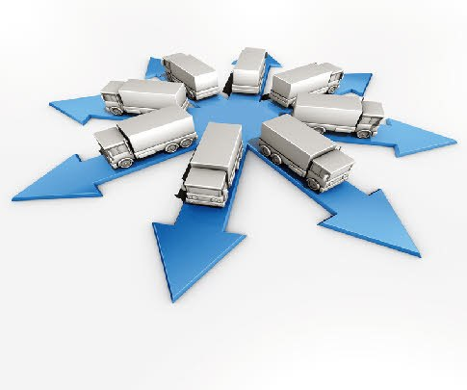

ВСТУП
На сьогодні у зв’язку з помітним зростанням виробництва і розширенням номенклатури виробництва товарів, розширенням мережі оптової та роздрібної торгівлі, її удосконаленням, створенням складів значною мірою зросла роль логістики, яку визначають як управління товарними потоками. Сьогодні неможливо уявити виробниче чи торгове підприємство, яке не займалося б вирішенням логістичних задач. Логістика дозволяє оптимізувати функціонування товарних, інформаційних і фінансових потоків, істотно скоротити проміжок часу між закупкою сировини і напівфабрикатів і поставкою готового продукту споживачу, сприяє суттєвому скороченню матеріальних запасів.
За оцінками багатьох експертів, загострення конкуренції на світових ринках диктує необхідність впровадження маркетинг-логістики в практичну діяльність підприємств як одного з найважливіших факторів конкурентоспроможності компаній.

Slide 3
Маркетинг-логістика — це діяльність щодо планування, виконання й контролю фізичного переміщення товарів, фінансових та інформаційних потоків від виробника до споживача з метою задоволення потреб споживача та отримання прибутку.

Slide 4
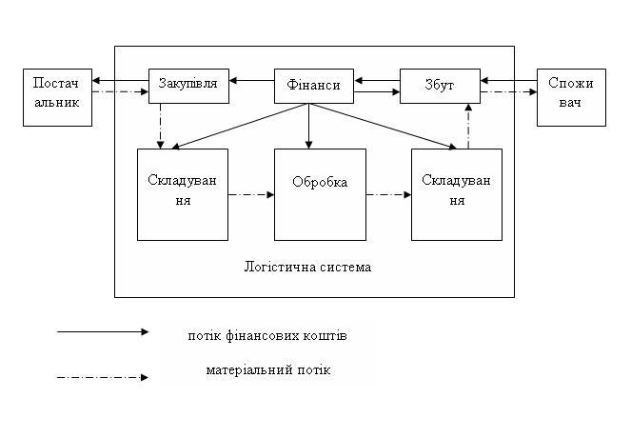
Логістична система — це організаційно-господарський механізм управління матеріальними та інформаційними потоками

Slide 5
Метою логістичної системи є забезпечення своєчасної доставки товарів у необхідне місце, у потрібній кількості відповідно до запитів споживачів, а також запланованого рівня обслуговування з мінімальними витратами. Таким чином, мета маркетинг-логістики - одночасно максимізувати рівень обслуговування і мінімізувати витрати на розподіл товарів.
оптимізації рівня товарних запасів;
використанню менш дорогих засобів транспортування;
Цього можна досягти завдяки:
відвантаженню товарів великими партіями;
швидким та надійним поставкам, у тому числі своєчасному відвантаженню товару відповідних обсягу та якості;
швидким виконанням замовлень.

Slide 6

Найчастіше мету логістичної діяльності пов'язують з виконанням так званих правил логістики. Найбільш розповсюдженим підходом є виділення «шести правил логістики», так званого логістичного міксу:
продукт – потрібний продукт;
кількість - у необхідній кількості;
якість – необхідної якості;
місце – у потрібне місце;
час – необхідно доставити у потрібний час;
витрати – з мінімальними витратами.

Slide 7
Мета логістичної діяльності буде реалізована, якщо наведені вище правила виконані, тобто забезпечена найкраща і швидка відповідь на ринковий попит при найменших витратах.
Встановлено,що застосування на практиці принципів логістики дає змогу скоротити до 30-50 % рівень запасі сировини та палива, до 25-30% транспортні витрати.
Кінцевою метою маркетингової логістики є задоволення запитів і вимог покупців та одержання на цій основі прибутку.

Slide 8

Основне завдання маркетингової логістики
координація зусиль учасників каналу розподілу з метою забезпечення максимальної цінності товару для споживачів.

Slide 9
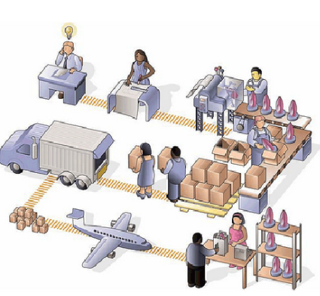
До основних завдань логістики відносять:
здійснення наскрізного контролю за потоковими процесами в логістичних процесах;
розробка та удосконалення способів управління матеріальними потоками;
багатоваріантне прогнозування обсягів виробництва, перевезень, запасів;
стандартизація вимог до якості логістичних послуг і окремих операцій;
раціональне формування господарських зв’язків;
птимізація технічної та технологічної структури транспортно-складських комплексів;
визначення стратегії та технології фізичного переміщення матеріальних ресурсів, напівфабрикатів, готової продукції;
оптимізація запасів усіх видів і на всіх етапах товароруу;
скорочення часу перевезень;
швидка реакція на вимоги споживачів;
гарантування якісного після продажного обслуговування.

Slide 10

Підприємства повинні забезпечити таке управління маркетинговою логістикою, за якого високий рівень задоволення клієнтів забезпечувався б прийнятними витратами. Для цього необхідно, щоб усі елементи логістики були пов'язані між собою і перебували під постійним контролем.

Slide 11
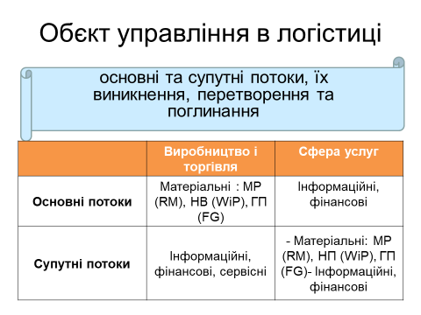

Slide 12
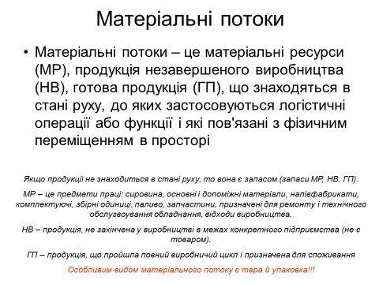

Slide 13
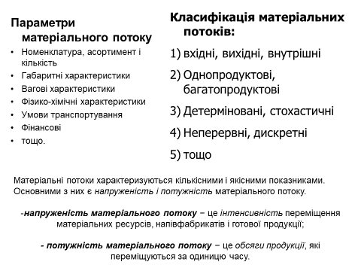

Slide 14
Приклад організації матеріальних потоків
Товарно-материальные потоки компании «Procter & Gamble»
постачальник
древесини
Виробник паперу
Виробник
упаковки
Procter &
Gamble
ДЦ
Wal-Mart
Магазини
Wal-Mart
Покупці
Виробник
Хімічних
матеріалів
Виробник
пластикової
тари
Пральнийпорошок
14
Notes:
14

Slide 15
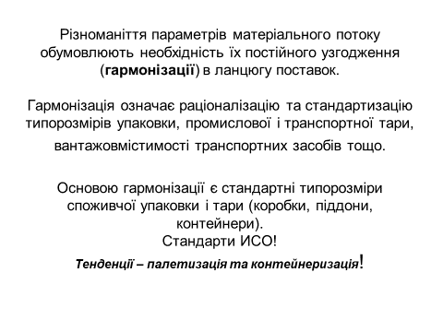

Slide 16
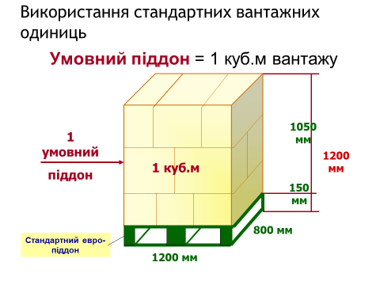

Slide 17
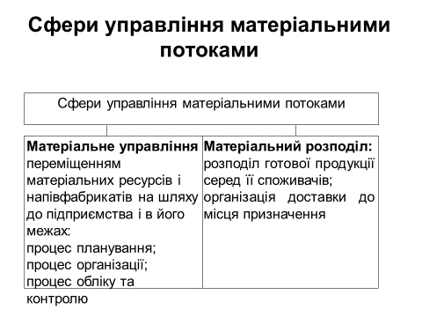

Slide 18
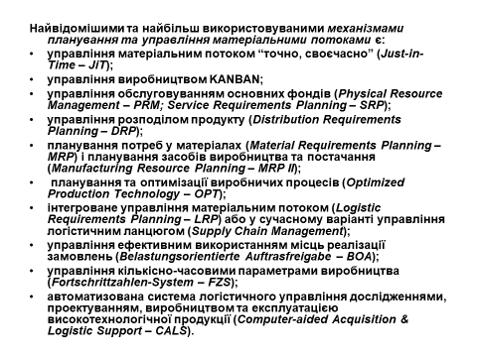

Slide 19
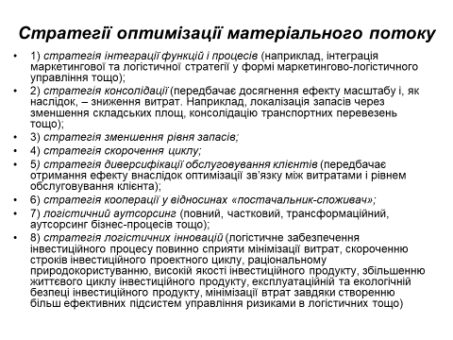

Slide 20
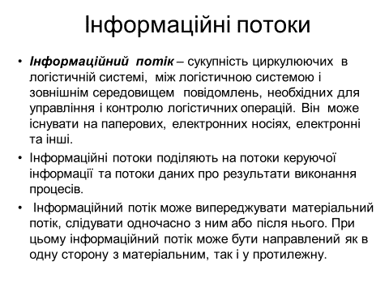

Slide 21
Приклад організації інформаційних потоків
21
Notes:
21

Slide 22
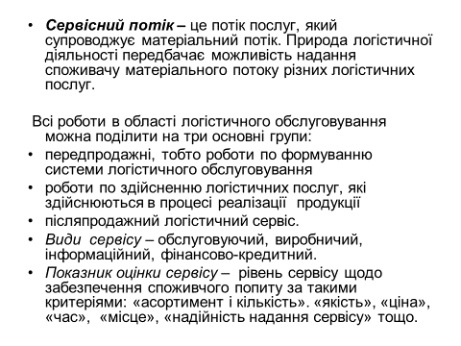

Slide 24
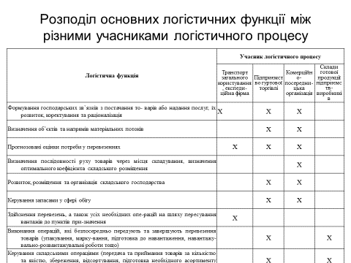

Slide 25
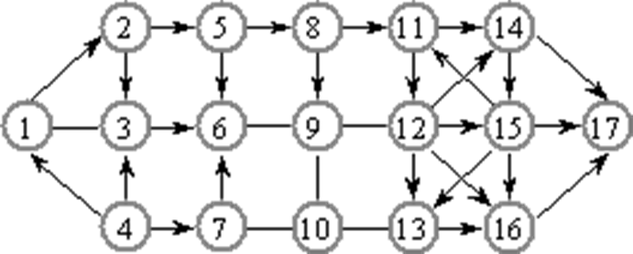
Логістична модель процесу збуту продукції
– – вивчення купівельного попиту;
– формування портфеля замовлень;
– встановлення господарчих зв’язків зі споживачами;
– фінансування збутових досліджень;
– асортиментне завантаження виробничих потужностей підприємства;
– укладання договорів постачання (продажу);
– встановлення цін на товари, послуги і роботи;
– створення запасів готової продукції;
– вибір каналів розподілу;
– стимулювання збутовиків та перепродавців;
– організація доставки (постачання) продукції (послуг) споживачам (покупцям);
– контроль за виконанням договірних зобов’язань;
– розрахунки з покупцями і «посередниками»;
– надання послуг споживачам;
– оцінка виконання планів збуту;
– фінансування збутових операцій;
– задоволення платоспроможного попиту споживачів і одержання прибутку

Slide 26
Подана логістична модель є результатом взаємодії трьох основних потоків:
матеріального, що є ланцюжком подій:
1→2→5→8→11→14→17;
інформаційного, що є ланцюжком подій:
1→3→5→9→12→15→17;
фінансового (грошового), що створюється ланцюжком подій:
1→4→7→10→13→16→17.
Послідовність формування і функціонування даної логістичної моделі створює такі взаємопов’язані блоки подій:
організаційно-аналітичний блок, що включає події з 1 по 4 і забезпечує комплекс операцій з дослідження ринку (переважно – вивчення попиту споживачів на товари і послуги підприємства);
організаційно-технічний блок, що включає події з 5 по 10 і забезпечує комплекс операцій зі створення матеріально-речових умов збутової діяльності;
організаційно-управлінський блок, що включає події з 11 по 17 і забезпечує комплекс операцій з управління збутовою діяльністю, таких як планування, оцінка, контроль і регулювання діяльності всіх учасників збутового процесу.

Slide 27
Операції маркетингової логістики розрізняють за декількома ознаками:
повнота обслуговування клієнтів (повне чи комплексне обслуговування і неповне чи часткове обслуговування);
форма організації (зовнішні, тобто за межами підприємства, і внутрішні, тобто в межах підприємства);
спосіб виконання (технічні, матеріальні, фінансові, інформаційні);
результат (поставка товару, надання послуг).

Slide 28
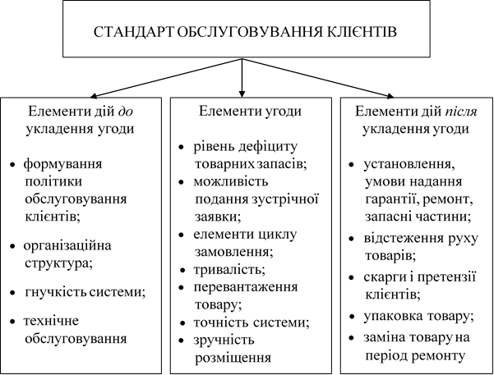
  Стандарти обслуговування клієнтів
Стандарти обслуговування – це детальний аналіз елементів обслуговування в каналі розподілу. Елементи обслуговування сконцентровані в трьох категоріях дій: дії до укладення угоди, елементи угоди, дії після укладення угоди

Slide 29
Дії до укладення угоди – ці дії, що безпосередньо не беруть участі в процесі фізичного розподілу, але дають змогу створювати умови підвищення рівня обслуговування клієнтів. Внаслідок цього ці елементи справляють суттєвий вплив на обсяги продажу товарів.
. письмове формулювання політики обслуговування клієнта. Готуючи таку політику, необхідно визначити потреби та преференції потенційних
клієнтів фірми, а також те, чим вони можуть відрізнятися порівняно з іншими сегментами клієнтів. Згодом визначають цілі обслуговування клієнта й лише після цього можна проектувати стандарти обслуговування клієнта. Політика обслуговування клієнта повинна містити визначені показники, які уможливлюють моніторинг запропонованого рівня послуг, частоту їхнього виміру, а також заходи, необхідні у разі відхилення від встановленої норми.
Надання клієнту письмової версії політики обслуговування клієнта. Обслуговування клієнта є послугою, яка вже зі свого визначення є нематеріальною, тобто її закупівля пов'язана для клієнта з ризиком. Письмове засвідчення політики обслуговування клієнта надає можливість ознайомитися з пропозицією фірми у сфері обслуговування і тим самим мінімізувати свої ризики.

Slide 30
Організаційна структура. Формуючи організаційну структуру фірми, яка орієнтується на задоволення клієнта, необхідно пам'ятати про комунікацію різних вертикалей із метою чіткого обслуговування клієнта, а також полегшеного доступу до потрібних працівників. Відповідним рішенням є делегування працівника (або працівників) для обслуговування важливих клієнтів.
Гнучка система обслуговування клієнта. Гнучкість обслуговування означає, що, із одного боку, фірма здатна підготувати свою систему до зміни вимог клієнтів, а з другого боку, має готові процедури поведінки у кризових ситуаціях, таких як, наприклад, страйки працівників, перерви в поставках енергії, природні катастрофи.
Процедури, інструкції, підготовка зі сфери обслуговування клієнта. Підготовка підприємства до обслуговування клієнта — це також розробка процедур та інструкцій, які стосуються контактів із клієнтами з подальшою підготовкою працівників у цьому діапазоні. Треба також пам'ятати про підготовку зовнішнього клієнта, якому часто потрібна допомога щодо покращання управління запасами або встановлення терміну складання замовлень.

Slide 31
Елементи угоди – це види діяльності, безпосередньо пов'язані з поставкою товарів клієнту. Рівень обслуговування, який надається на цьому етапі, справляє найсуттєвіший вплив на клієнта.
Відсоток нереалізованих замовлень. Нереалізовані замовлення необхідно проаналізувати як із точки зору товарів, яких не вистачило, так і клієнтів, яких не обслужили.
Інформація про замовлення. Завдяки розвитку інформаційних технологій потреба клієнтів у конкретній інформації про можливості реалізації замовлення значно посилилася. Клієнти вимагають від підприємств дані про доступність запасів товарів, які їх цікавлять, термін реалізації замовлення, доповнювальні замовлення, статус замовлення тощо. За допомогою відслідковування доповнювальних замовлень з погляду товарів і клієнтів фірма може отримати багато цінної інформації.

Slide 32
Надійність системи. Клієнти, приймаючи рішення про співпрацю з підприємством, розраховують, що інформація про доступність запасів або статус замовлення, яку вони отримують, є правдивою. Помилки, які повторюються, вимагають термінового корегування й уважних спостережень за їхніми причинами.
Експедиція товарів. Експрес-доставка товарів хоча й коштує значно дорожче, є у деяких ситуаціях необхідною, щоб не втратити клієнтів. Варто, однак, визначити, яким клієнтам і в яких ситуаціях пропонувати таку послугу за рахунок фірми.
Переміщення між складами. Цю операцію використовують у разі відсутності замовленого продукту в одному зі складів фірми. Вирішити це питання можна переміщенням продукту з іншого складу або розукрупненням замовлення та його реалізацією з декількох складів із поставкою безпосередньо клієнту. У якому випадку користуватися переміщеннями між складами, а коли доповнювальними замовленнями, визначається політикою підприємства.
Зручність складання замовлення. Доступність різних форм складання замовлення, гнучка система, прості процедури й формуляри є елементами, які приваблюють клієнтів. Будь-які проблеми у цій сфері необхідно відстежувати й корегувати.
Доступність товарів-субститутів. Клієнт розглядає можливість закупівлі товару-субституту в ситуації, коли необхідний йому продукт є недоступним. Він може тоді обрати той же продукт у пакуванні іншого розміру або інший продукт, який задовольнить його потребу тією ж або кращою мірою.

Slide 33
Елементи дій після укладення угоди – це такі види діяльності, як підтримка товару після його продажу; захист покупців від надходжень неякісного товару; забезпечення повернення пакувальних матеріалів і тари; розгляд скарг і вимог; приймання повернених товарів. Такі послуги впливають на прийняття рішення про повторну купівлю.
монтаж, гарантія, ремонти. Ці елементи враховують під час майже усіх закупівель, зокрема інвестиційних товарів. Продовження термінів гарантії, постачання й монтаж обладнання у клієнта або пропонування товару-заміни на час ремонту вирішально впливають не лише на приваблення, але й утримання клієнта.
Відслідковування товару. Цей елемент особливо істотний у галузях, де ненадійні товари необхідно терміново виводити з ринку. У цій ситуації докладна інформація про їхнє місцезнаходження є вирішальною для успішної співпраці з клієнтом. Тому також, наприклад, будь-який лікарський засіб отримує індивідуальний серійний номер, за яким підприємство-виробник може визначити його місцеперебування у дистриб’юторів і в разі необхідності швидко вивести "загрозу" з ринку.
Скарги клієнтів, рекламації, повернення. Скарги, рекламації або повернення є неприємним фактом для фірми, однак, оперативне й ефективне
вирішення проблеми може дати фірмі шанс довести, наскільки вона цінує клієнта

Slide 34
Заміна ненадійних товарів. Подібно до повернень і рекламації, заміна ненадійних товарів відбувається у зворотному до нормального напрямку переміщення товару і супроводжується величезними витратами. Однак, ігнорування обміну може негативно вплинути на марку і репутацію фірми
Перший крок у створенні стандартів полягає у визначенні того, які з елементів мають для клієнта найвагоміше значення, оскільки стандарти обслуговування мають встановлюватися з урахуванням потреб споживачів, а не уявлень керівництва
Після визначення найважливіших елементів обслуговування клієнтів необхідно виконати такі чотири дії:
Встановити кількісні стандарти для економічних показників, що характеризують кожний елемент обслуговування.
Визначити фактичні економічні показники для кожного елемента обслуговування.
Проаналізувати розбіжності між фактичним рівнем надаваних послуг і встановленими стандартами.
Здійснити коригування, необхідне для згладжування розбіжностей між фактичними економічними показниками і встановленими стандартами.
Після цих дій обирається така стратегія підвищення ефективності обслуговування клієнтів, яка відповідатиме цілям отримання довгострокового прибутку

Slide 35
Важливою причиною створення логістичної системи була необхідність заміни фізичної дистрибуції товарів логістичною послугою. Логістична послуга — це, зокрема транспортування і складування логістичного продукту тієї величини, форми і кількості, які відповідають очікуванням клієнта.
Логістичні послуги надають у двох видах.
Перший, — коли ланка виробництва, виробник або дистриб’ютор сам організовує логістичний ланцюг від відправника до споживача. У цьому випадку логістична послуга є частиною логістичного продукту, що знайде відображення у ціні останнього.
Другим видом логістичної послуги є сплачуване надання її іншим спеціалізованим підприємством (outsourcing). У цій ситуації логістична фірма бере на себе організацію транспортування і складування продуктів разом із усіма необхідними економічними, інформаційними і юридичними діями, які супроводжують ці процеси

Slide 36
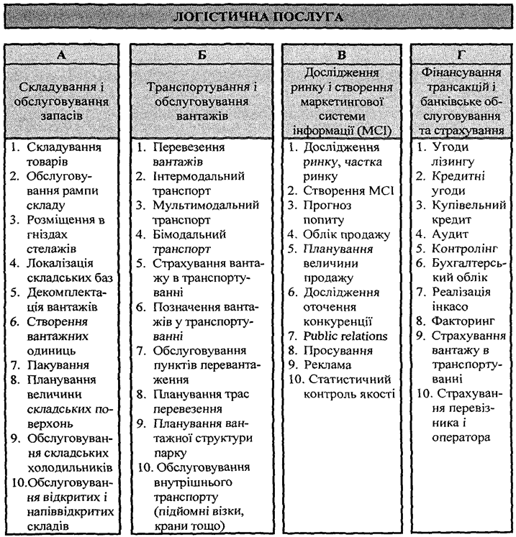
три варіанта класифікації логістичних послуг, які водночас обумовлюють три підходи до проектування логістичних послуг.
Варіант 1: предметна класифікація логістичних послу

Slide 37
Варіант 2: функціональна класифікація логістичних послуг.
Основні послуги, пов'язані з переміщенням і складуванням: перевезення, включаючи спеціальні перевезення, тимчасове і тривале складування пакування, обслуговування зворотних пакувань, утилізація відходів, консолідація поставок, реалізація систем Just-in-Time у сфері виробництва й товарного обороту, повне обслуговування постачання, самостійне ведення дистриб’юції на всьому ринку або його сегменті;
2. додаткові послуги: реалізація замовлень клієнтів, інвентаризація запасів (перегляди запасів у сфері дистрибуції і у клієнтів), контроль товарів, позначення товарів (марка, ціна), після продажне обслуговування (поставки замінних частин і ремонти), просування, дослідження попиту і прогнозування продажу
3.фінансові послуги: страхові послуги, фінансування трансакцій, реалізація платежів, комісійний продаж, фінансовий облік;
4.інформаційні послуги: передача інформації, яка стосується ринків постачання та збуту, а також перебігу логістичних процесів щодо потреб стратегічного й операційного управління підприємством.

Slide 38
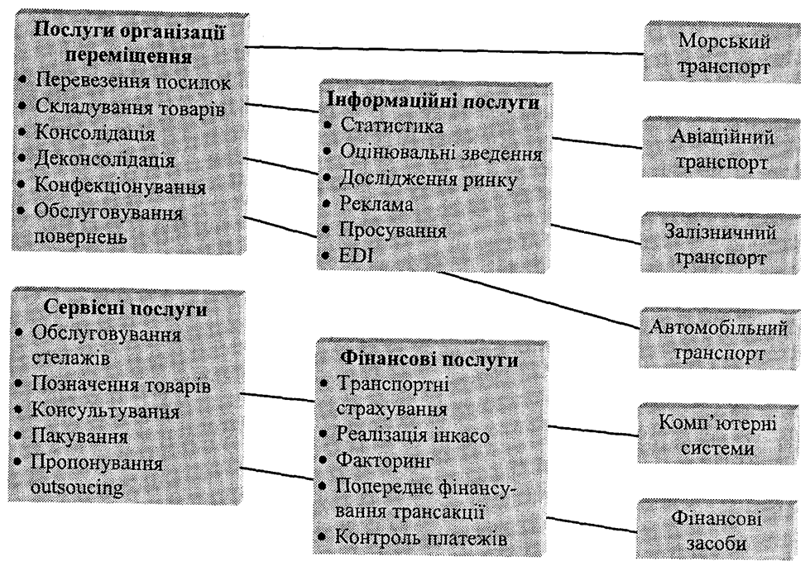
Варіант 3: "пакетна" класифікація логістичних послуг

Slide 39
  Логістичний процес на складі
Логістичний процес на складі містить такі елементи:
розвантаження і приймання вантажів;
внутрішньоскладське транспортування і перевалка вантажів;
складування і зберігання вантажів;
комплектація замовлень клієнтів і відвантаження;
транспортування й експедиція замовлень;
збір і доставка порожніх товароносіїв;
контроль за виконанням замовлень;
інформаційне обслуговування складу;
забезпечення обслуговування клієнтів (надання послуг).

Slide 40
Розвантаження і приймання вантажів. Під час здійснення цих операцій необхідно орієнтуватися на умови постачання укладеного договору. Спеціальне обладнання місць розвантаження і правильний вибір навантажувально- розвантажувального устаткування дають змогу ефективно проводити розвантаження (у найкоротший термін і з мінімальними втратами вантажу), у зв'язку з чим скорочуються простої транспортних засобів, а отже, знижуються витрати обігу. Проведені на цьому етапі операції включають: розвантаження транспортних засобів, контроль документальної та фізичної відповідності замовлень постачання, документальне оформлення прибулого вантажу через інформаційну систему, формування складської вантажної одиниці
Внутрішньоскладське транспортування передбачає переміщення вантажу між різними зонами складу. Транспортування всередині складу має здійснюватися за мінімальної тривалості в часі та просторі наскрізними
«прямоточними» маршрутами. Кількість перевалок з одного виду обладнання на інший також має бути мінімальною

Slide 41
Складування і зберігання полягає у розміщенні, укладанні вантажу та зберіганні. Основний принцип раціонального складування – ефективне використання обсягу зони зберігання. Передумовою цього є оптимальний вибір системи складування, передусім складського устаткування. Обладнання для зберігання має відповідати специфічним особливостям вантажу і забезпечувати максимальне використання висоти і площі складу. Водночас простір під робочі проходи має бути мінімальним, але з урахуванням чинних норм. Для впорядкованого зберігання вантажу та економного його розташування використовують систему адресного зберігання за принципом жорсткого (фіксованого) або вільного (вантаж розташовується в будь-якому вільному місці) вибору місця складування.
Процес складування і зберігання включає закладання вантажу на зберігання, зберігання вантажу і забезпечення відповідних для цього умов, контроль за наявністю запасів на складі, здійснюваний через інформаційну систему

Slide 42
Комплектація замовлень і відвантаження. Процес комплектації зводиться до підготовки товару відповідно до замовлень споживачів. Комплектація і відвантаження замовлень включають:
отримання замовлення клієнта;
відбір товару кожного найменування згідно із замовленням клієнта;
комплектацію відібраного товару для конкретного клієнта відповідно до його замовлення;
підготовку товару до відправлення (укладання в тару);
документальне оформлення підготовленого замовлення і контроль за підготовкою замовлення;
об'єднання замовлень клієнтів у партію відправлень й оформлення транспортних накладних;
відвантаження вантажів у транспортний засіб.

Slide 43
Транспортування і експедиція замовлень можуть здійснювати і склад, і сам замовник. Останній варіант виправдовує себе лише тоді, коли замовлення роблять партіями, рівними місткості транспортного засобу, і при цьому запаси споживача не збільшуються. Найбільш поширена й економічно виправдана централізована доставка замовлень складом. У цьому
разі завдяки об'єднанню вантажів і оптимальних маршрутів доставки досягається скорочення транспортних витрат і з'являється реальна можливість здійснювати постачання дрібними і частішими партіями, що призводить до скорочення запасів у споживача.
Збір і доставка порожніх товароносіїв відіграють суттєву роль у статті витрат. Товароносії (піддони, контейнери, тара, устаткування) під час внутрішньоміських перевезень найчастіше бувають багатооборотними, а тому потребують повернення відправнику. Ефективний обмін товароносіїв можливий лише в разі, коли достовірно відома їхня оптимальна кількість і чітко виконується графік їх обміну зі споживачами.

Slide 44
Управління і контроль складських запасів. Головною метою будь-якої системи управління запасами є підтримка розмірів матеріальних запасів на такому рівні, щоб забезпечити безперебійне постачання всіх підрозділів необхідними матеріальними ресурсами за умови дотримання вимог економічності всього процесу переміщення матеріального потоку.
Параметрами системи управління запасами є:
точка замовлення – мінімальний (контрольний) рівень запасів продукції, за умови досягнення якого необхідно їх поповнити;
нормативний рівень запасів – розрахункова величина запасів, яка досягається під час чергової закупівлі;
обсяг окремої закупівлі;
частота здійснення закупівель – тривалість інтервалу між двома можливими закупівлями продукції, тобто періодичність поповнення запасів продукції;
поповнювана кількість продукції, за якої досягається мінімум витрат на зберігання запасу згідно із заданими витратами на поповнення і заданими альтернативними витратами інвестованого капіталу.

Slide 45
В управлінні запасами готової продукції використовують такі технологічні системи:
систему управління запасами з фіксованим розміром замовлення;
систему управління запасами з фіксованою періодичністю замовлення;
систему зі встановленою періодичністю поповнення запасів до встановленого рівня;
систему «Мінімум–максимум».
Для ситуації, коли відсутні відхилення від запланованих показників і запаси споживаються рівномірно, у теорії управління запасами розроблено дві основні системи управління запасами – система управління запасами з фіксованим розміром замовлення і система управління запасами з фіксованою періодичністю замовлення. Інші системи управління є модифікацією цих двох систем.

Slide 46
Система з фіксованим розміром замовлення. Ця система проста і свого роду є класичною. У цій системі розмір замовлення на поповнення запасу є постійною величиною. Замовлення на постачання продукції здійснюють за умови зменшення наявного на складах логістичної системи запасу до встановленого мінімального критичного рівня, який називається точкою замовлення. У процесі формування цієї логістичної системи інтервали постачання можуть бути різними залежно від інтенсивності витрат (споживання) матеріальних ресурсів у логістичній системі. За умови досягнення запасом нижньої критичної межі та організації чергового замовлення на постачання необхідних матеріальних ресурсів рівень запасу на момент організації замовлення має бути достатнім для безперебійної роботи в період логістичного циклу
Система з фіксованою періодичністю замовлення. У системі з фіксованою періодичністю замовлення роблять у чітко визначені моменти часу, віддалені одне від одного на рівні інтервали (раз на місяць або раз на квартал), а розмір запасу регулюється шляхом зміни обсягу партії.
Наприкінці кожного періоду перевіряють рівень запасів і на основі цього визначають розмір партії постачання. Таким чином, у системі з фіксованою періодичністю замовлення змінюється
розмір замовлення (обсяг партії), який залежить від рівня витрат (споживання) матеріальних ресурсів у попередньому періоді. Величину замовлення визначають як різницю між фіксованим максимальним рівнем, до якого відбувається поповнення запасу, і фактичним його обсягом на момент замовлення

Slide 47
Система із заданою періодичністю поповнення запасів до встановленого рівня. Відмінністю системи є те, що замовлення поділяють на дві категорії: планові та додаткові. Планові замовлення роблять через задані інтервали часу. Можливі додаткові замовлення, якщо наявність запасів на складі досягає граничного рівня. Очевидно, необхідність додаткових замовлень може з'явитися тільки за умови відхилення темпів споживання від запланованих.
Система «Мінімум–максимум». Як і в системі з фіксованим інтервалом часу між замовленнями, тут використовують сталий інтервал часу між замовленнями. Тому в цій системі замовлення виникають не через задані інтервали часу, а тільки за умови, що запаси на складі на цей момент виявилися рівними або меншими встановленого мінімального рівня. Таким чином, ця система працює лише з двома рівнями запасів – мінімальним і максимальним.

Slide 48
Обробка замовлень. Обробка і управління замовленнями – це конкретна робота всередині фірми з отримання, оформлення і забезпечення замовлень, що надходять; діяльність, здійснювана між моментом отримання замовлення до моменту, коли на склад надходить повідомлення про необхідність відвантажити товар для виконання замовлення. Звичайно під час обробки та управління замовлення контролюють такий головний параметр, як цикл замовлення.
Цикл замовлення становить період часу з моменту відправлення замовлення до моменту отримання товару. Що коротше і стабільніше цикл замовлення, то менше необхідно клієнту запасу товарів.

Slide 49
Замовлення дедалі оперативніше обробляються внаслідок суттєвої підтримки комп'ютерними системами, і вантаж доставляється перевізниками, які суворо дотримуються графіка. Водночас клієнт має можливість "стежити" за замовленням, тобто визначати його фазу і географічне розташування.
Щоб вирівняти завантаження логістичного каналу, фірми планують рівномірний розподіл замовлень. Найбільша проблема в досягненні ефективного опрацювання замовлень – це "гора" замовлень, тобто майже одночасне надходження замовлень від багатьох клієнтів. "Гора" замовлень призводить до перевантаження системи, через що відбувається затримка опрацювання замовлень, збільшення повного циклу проходження замовлення і зниження рівня обслуговування клієнтів.
цикл замовлення і шляхи управління замовленнями.
І етап. Збір замовлень – на цьому етапі здійснюють управління інтенсивністю розміщення замовлень клієнтами трьома засобами:
спеціалісти – виїзні збутові агенти, що працюють поза офісом, приймають замовлення через відвідування клієнтів. Для клієнтів, які віддають перевагу замовленню у збутового агента, складають планові графіки відвідин клієнтів і таким чином регулюють планомірне отримання замовлень;
збутові агенти, які працюють в офісі, телефонують клієнтам також у визначений час;
клієнтам пропонують суттєві знижки, якщо замовлення розміщують у визначені дні

Slide 50
ІІ етап. Передача замовлення – це низка дій, здійснюваних з моменту, коли клієнт розміщує або посилає замовлення, до моменту, коли постачальник його отримує (використовують електронні засоби передачі замовлення).
ІІІ етап. Опрацювання замовлення включає такі дії (з використанням персонального комп'ютера):
  перевіряється інформація про замовлення на повноту і точність;
  перевіряється платоспроможність клієнта;
  заповнюються бланки вхідних реєстраційних документів;
  дається доручення агенту з продажу;
  бухгалтерія реєструє трансакцію;
  визначається найближчий до клієнта склад і передається розпорядження з добору товару;
  транспортний підрозділ організовує доставку вантажу.
Замовлення поділяють на термінові і звичайні; постійних і нових клієнтів.

Slide 51
ІV етап. Добір товарів і комплектація замовлення – він починається з упорядкування документа, за допомогою якого віддають розпорядження конкретному складу комплектувати конкретне замовлення для клієнта (використовується персональний комп’ютер).
V етап. Доставка товару – час із моменту, коли перевізник забирає вантаж, до моменту прибуття вантажу на місце розвантаження у покупця. Існує планування завантаження, тобто розташування товарів усередині причепа або контейнера. У багатьох випадках перевізники гарантують виконання графіка доставки і сплачують вантажовідправнику штраф, якщо доставку здійснюють пізніше визначеного терміну.
Якщо всі п'ять етапів циклу – планування, передача, обробка, добір і комплектація, доставка – старанно відпрацьовані, вміло скоординовані і перебувають під суворим контролем, то фірма може суттєво підвищити продуктивність. Під час укладання угод про терміни доставки необхідно враховувати графік роботи виробника чи розподільного центру.

